Slide 1








Tower defense
Proiect - Informatica Aplicata
Crăciun Maria Cătălina​
ISM 2.1

Slide 2





Cuprins
Scopul proiectului
Obiective
Pașii realizării jocului
Arhitectura aplicației
Funcționalități
Elemente vizuale și sunet
Concluzii

Slide 3



Scopul proiectului
Realizarea unui joc Tower Defense în limbajul Java, cu o structură modulară și interactivă
Aplicarea conceptelor de programare orientată pe obiecte în dezvoltarea logicii jocului
Utilizarea bibliotecii Swing pentru crearea unei interfețe grafice intuitive
Rulare în timp real, cu interacțiune directă și reacție vizuală la comenzi.

Slide 4


Obiective
Organizarea codului pe clase și pachete
Implementarea unei hărți, turnuri, inamici și proiectile
Controlul valurilor de inamici și actualizarea scorului
Gestionarea resurselor și afișarea feedback-ului vizual/audio
Realizarea unui buton Restart Game

Slide 5
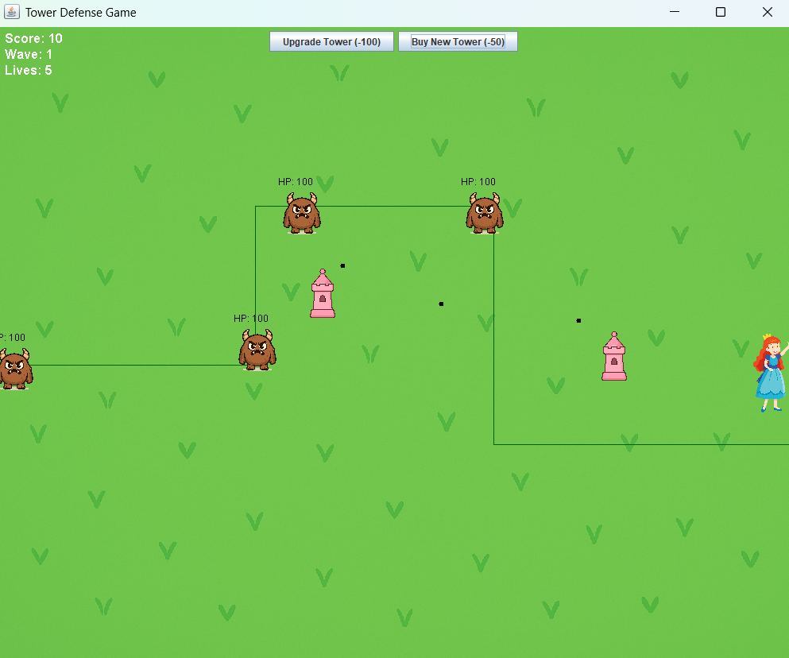

Arhitectura aplicatiei
Clasa principală: TowerDefenseGame
Pachet entitati:
• Tower – poziție, atac, upgrade
• Enemy – mișcare, viață, recompensă
• Proiectil – traiectorie, daune
Timer: actualizare la 30 ms
Interfață Swing: butoane, scor, valuri, vieți

Slide 6



Functionalitati
Plasare și upgrade de turnuri
Valuri de inamici cu dificultate crescută
Proiectile animate, damage și efecte vizuale
Sistem de scor și resurse (cost turn: -50, upgrade: -100)
Mesaj „Game Over” în chenar și buton Restart Game

Slide 7
Elemente vizuale si audio
Fundal prietenos + texturi personalizate
Turnuri medievale, inamici cartoon cu HP vizibil
Efect de „glow” la upgrade
Imagine cu prințesă la finalul traseului
Sunete:
• shoot.wav – tragere turnuri
• upgrade.wav – sunet upgrade

Slide 8



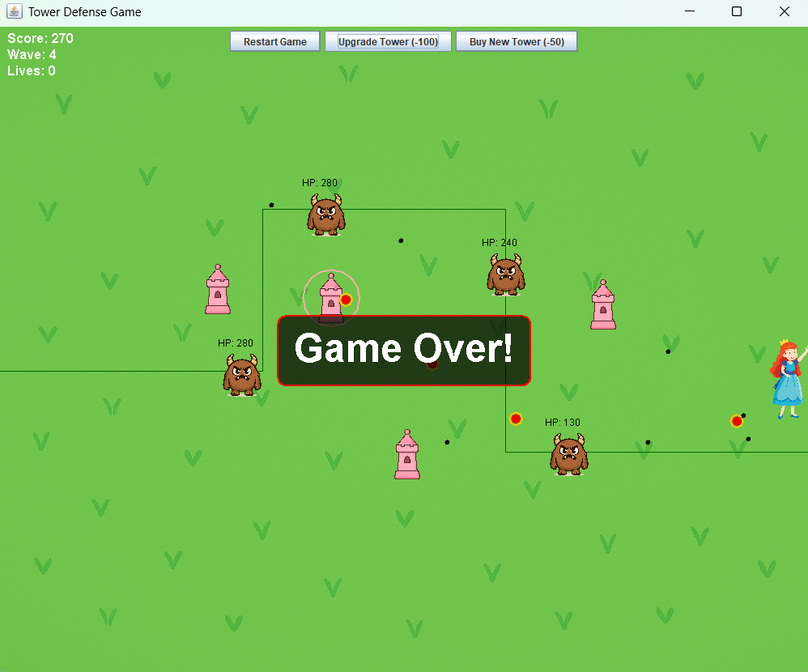
Concluzii
Am aplicat concepte de OOP
Am creat un joc complet funcțional și interactiv
Am învățat să gestionez componente vizuale, logica jocului și interacțiunea utilizatorului
Proiectul este scalabil și poate fi extins cu noi tipuri de turnuri și inamici

Slide 9

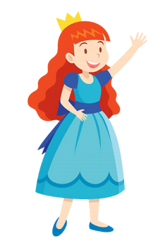
Va multumesc pentru atentie!
Game Over!

